Slide 1

colegio del prado paleontologia alumna: Zoe barin profe: Saffe Flavia
“silúrico” año:2024

Slide 2
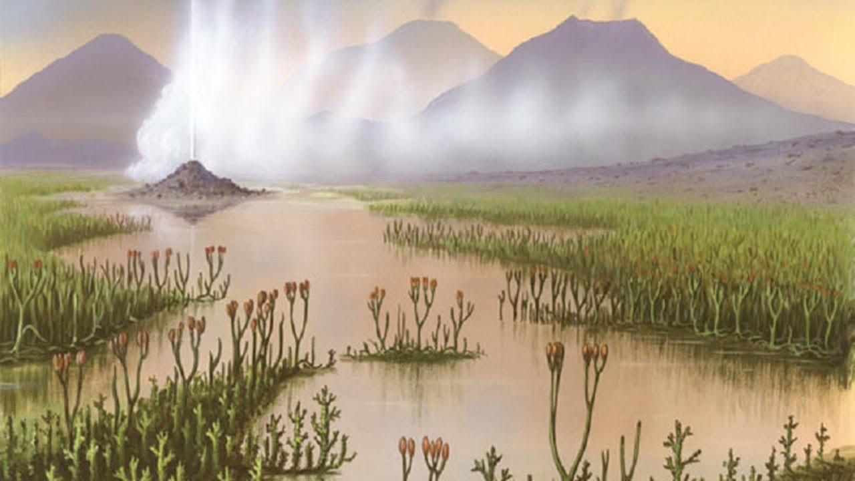
En este periodo la vida terrestre continuo siendo vegetal y restrigado a los ambientes como lagos o pantanos esto paso hace 444 M.A

Slide 3
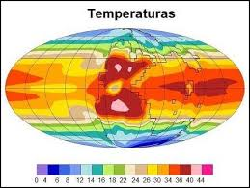
El clima: era mucho más cálido durante el Período Silúrico

Slide 4
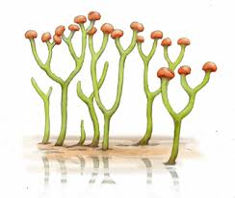
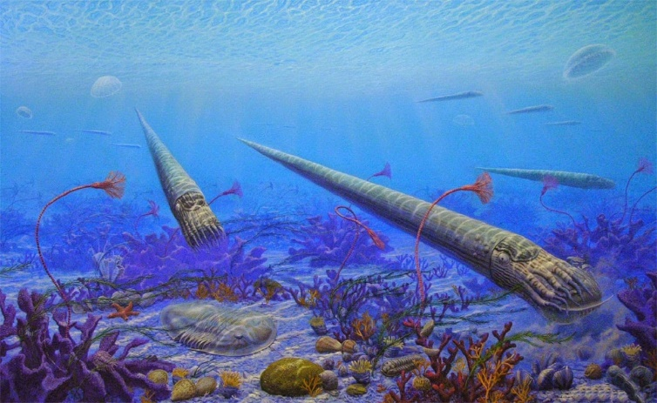
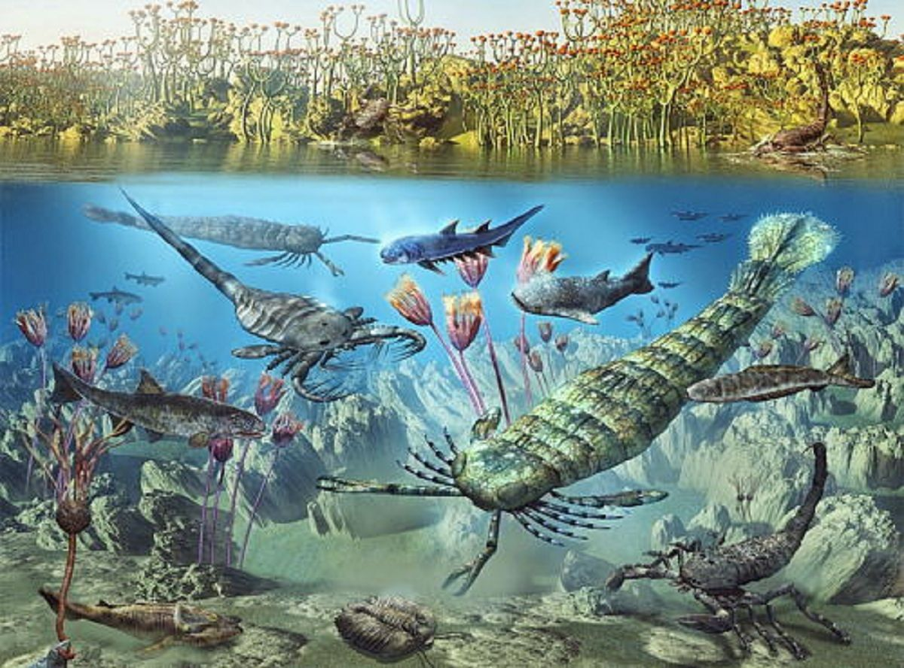
La fauna: este periodo se caracterizo por la presencia de una diversidad de vida marina la frora: las plantas terrestes comezaron a colonizar las zonas costeras y los entornos húmedos

Slide 5
Los continentes:No hubo cambios significativos en la posición de los continentes durante el Silúrico temprano. Después en la fase media, el continente de Siberia comenzó a desplazarse hacia el Norte. En tanto Laurentia se deslizó hacia el sureste y Gondwana siguió extendiéndose desde la zona ecuatorial hasta el Polo Sur.

Slide 6
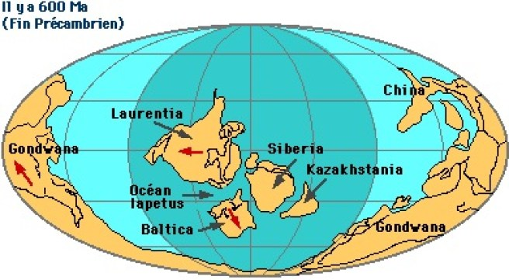
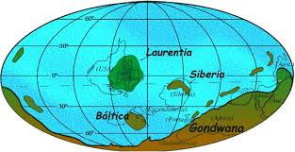

Slide 7
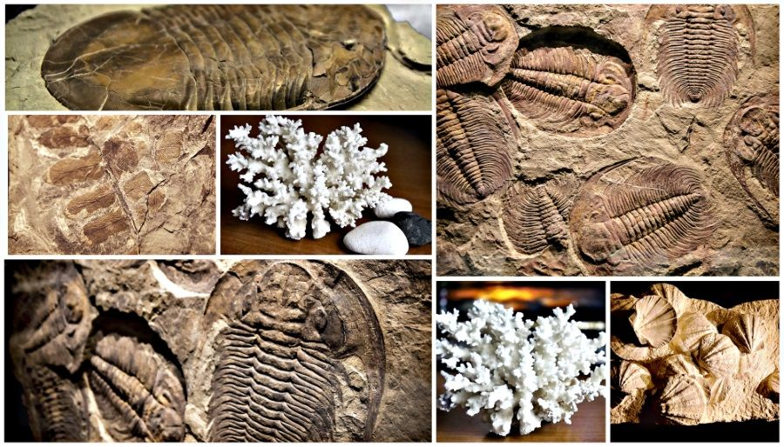
Las extinciones: un rayo gamma impacto sobre la tierra destruyéndola en gran parte y favoreciendo la entrada de rayos u.v hubo una gran glaseacion debido a que las plantas absorbieron dioxido de carbono

